Slide 1



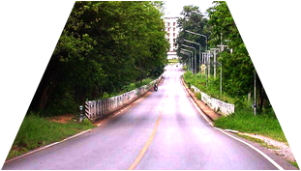
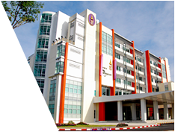
เนื้อหาการนำเสนอกรอบแนวคิดโครงการทุนสนับสนุนและส่งเสริมความร่วมมือเพื่อสร้างประโยชน์ให้สังคมสู่การพัฒนาอย่างยั่งยืน
1. ชื่อโครงการ ภาษาไทย และภาษาอังกฤษ
2. งบประมาณรวมตลอดโครงการ
3. ระยะเวลาการดำเนินโครงการ ...(ตั้งแต่ – ถึง-)
4. ที่มาและความสำคัญ
5. วัตถุประสงค์ของโครงการ
6. วิธีการดำเนินงานโครงการและแผนการดำเนินงานโครงการ
7. ตัวชี้วัดความสำเร็จของโครงการ (ผลผลิต (Output), ผลลัพธ์ (Outcome) และผลกระทบ (Impact)
8. งบประมาณตลอดโครงการ ....................... บาท (แตกตัวคูณ โดยงบประมาณโครงการเป็นไปตามประกาศมหาวิทยาลัยขอนแก่น ฉบับที่ 203/2561 เรื่อง หลักเกณฑ์ในการบริหารงบประมาณเงินอุดหนุนการวิจัย การบริการวิชาการ และวิธีปฏิบัติในการใช้จ่ายเงินอุดหนุนการวิจัยการบริการวิชาการ ของมหาวิทยาลัยขอนแก่น 9.สรุปภาพรวมของการดำเนินงาน

Slide 2
ตัวชี้วัดความสำเร็จของโครงการ
รายละเอียดตัวชี้วัดความสำเร็จโครงการ | ผลผลิต (Output) |  | ผลลัพธ์ (Outcome) |  | ผลกระทบ (Impact)
 | รายละเอียดผลผลิต | ค่าเป้าหมาย | รายละเอียดผลลัพธ์ | ค่าเป้าหมาย
1) ด้านเศรษฐกิจ
2) ด้านสังคม
3) ด้านสิ่งแวดล้อม
4) อื่น ๆ

Slide 3
ตัวชี้วัดความสำเร็จของโครงการ
คำอธิบายเพิ่มเติม :
ผลผลิต (output) หมายถึง ผลที่เกิดขึ้นทันทีเมื่อจบโครงการ และเป็นผลโดยตรงจากการดำเนินโครงการ ซึ่งได้ระบุไว้ในกิจกรรมของโครงการ
ผลลัพธ์ (outcome) หมายถึง การนําผลผลิต (output) ที่ได้ของโครงการไปใช้ประโยชน์โดยผู้ใช้ (users) ที่ชัดเจน ส่งผลทำให้ระดับความรู้ ทัศนคติ พฤติกรรม การปฏิบัติหรือทักษะ ของผู้ใช้มีการเปลี่ยนแปลงไปจากเดิมเมื่อเทียบกับก่อนการนำผลผลิตจากโครงการมาใช้ รวมถึงการใช้ประโยชน์จากผลผลิตของโครงการที่เป็นทั้งผลิตภัณฑ์ การบริการ และเทคโนโลยี โดยภาคเอกชนหรือประชาสังคม ตลอดจนการพัฒนาต่อยอดผลผลิตของโครงการเดิมที่ยังไม่เสร็จสมบูรณ์ ให้มีระดับความพร้อมในการใช้ประโยชน์สูงขึ้นอย่างมีนัยสำคัญ
ผลกระทบ หมายถึง การเปลี่ยนแปลงที่เกิดขึ้นจากผลลัพธ์ (outcome) ในวงกว้างทั้งด้านเศรษฐกิจ สังคมและสิ่งแวดล้อม หรือผลสำเร็จระยะยาวที่เกิดขึ้นต่อเนื่องจากการเปลี่ยนแปลงของผลลัพธ์ โดยผ่านกระบวนการการสร้างการมีส่วนร่วม (Engagement activities) และมีเส้นทางของผลกระทบ (impact pathway) ในการขับเคลื่อนไปสู่การสร้างผลกระทบ ทั้งนี้ ผลกระทบที่เกิดขึ้นจะพิจารณารวมผลกระทบในเชิงบวกและเชิงลบ ทางตรงและทางอ้อม ทั้งที่ตั้งใจและไม่ตั้งใจให้เกิดขึ้น

Slide 4
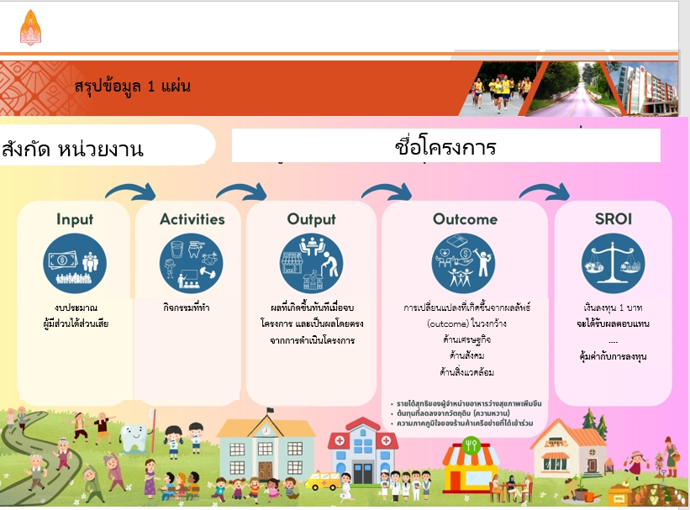

Slide 5
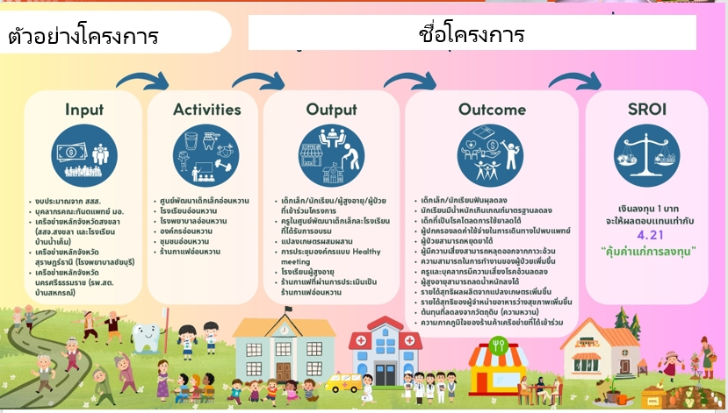
ตัวอย่างโครงการ
ชื่อโครงการ

